Slide 1
a
5’
3’
3’
5’
b
5’
3’
5’
3’

Slide 3
1
5’
Insert
3’
3’
Insert
5’
2
Adapter
Adapter
5’
P5
i5 index
Primer
Insert
Primer
i7 index
P7
3’
3’
P5
i5 index
Primer
Insert
Primer
i7 index
P7
5’
3
5’
P5
i5 index
Primer
Insert
Primer
i7 index
P7
3’
3’
P5
i5 index
Primer
Insert
Primer
i7 index
P7
5’

Slide 4
4
5’
P5
i5 index
Primer
Insert
Primer
i7 index
P7
3’
3’
Primer
i7 index
P7
5’
5’
P5
i5 index
Primer
3’
3’
P5
i5 index
Primer
Insert
Primer
i7 index
P7
5’
5
5’
P5
i5 index
Primer
Insert
i7 index
P7
3’
3’
i7 index
P7
5’
5’
3’
P5
i5 index
3’
P5
i5 index
Insert
Primer
i7 index
P7
5’
6
5’
P5
i5 index
Primer
Insert
Primer
i7 index
P7
3’
3’
P5
i5 index
Primer
Insert
Primer
i7 index
P7
5’
5’
P5
i5 index
Primer
Insert
Primer
i7 index
P7
3’
3’
P5
i5 index
Primer
Insert
Primer
i7 index
P7
5’

Slide 5
1
3’
2
3’
3
3’
4
3’
5
3’
P5
P5
P5
P5
P5
i5 index
i5 index
i5 index
i5 index
i5 index
5’
5’
Primer
Primer
Primer
Primer
Primer
3’
3’
Insert
Insert
Insert
Insert
Insert
5’
5’
Primer
Primer
Primer
Primer
Primer
3’
3’
i7 index
i7 index
i7 index
i7 index
i7 index
P7
P7
P7
P7
P7
5’
5’
5’
5’
5’

Slide 6
6
3’
5’
7
3’
5’
8
3’
5’
9
5’
P5
P5
P5
P5
P5
P5
P5
i5 index
i5 index
i5 index
i5 index
i5 index
i5 index
i5 index
Primer
Primer
Primer
Primer
Primer
3’
3’
Insert
Insert
Insert
Insert
Insert
Primer
Primer
Primer
Primer
Primer
i7 index
i7 index
i7 index
i7 index
i7 index
P7
P7
P7
P7
P7
5’
5’
5’
3’
3’

Slide 7
10
5’
11
5’
11
5’
P5
P5
P5
i5 index
i5 index
i5 index
Primer
Primer
Insert
Insert
Insert
Primer
Primer
Primer
i7 index
i7 index
i7 index
P7
P7
P7
3’
3’
3’

Slide 8
a. Standard paired end read
Insert
Read 1
Read 2
b. Read 1 and 2 overlap
Insert
Read 1
Read 2
Adapter
c. Read 1 adapter contamination
Insert
Primer
i7 index
P7
Read 2
Read 1

Slide 9
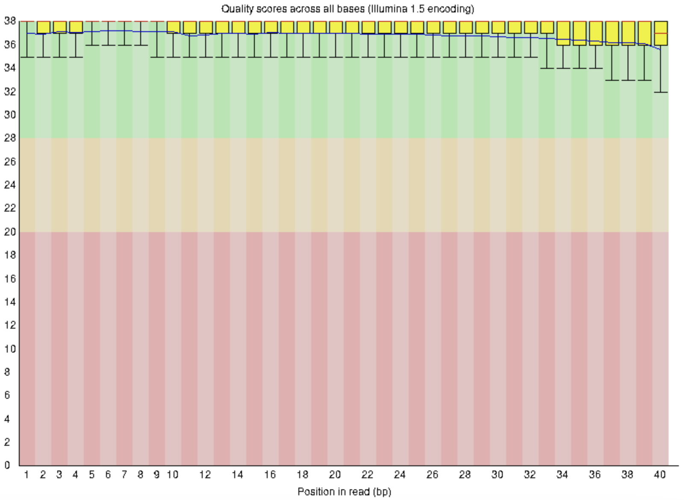
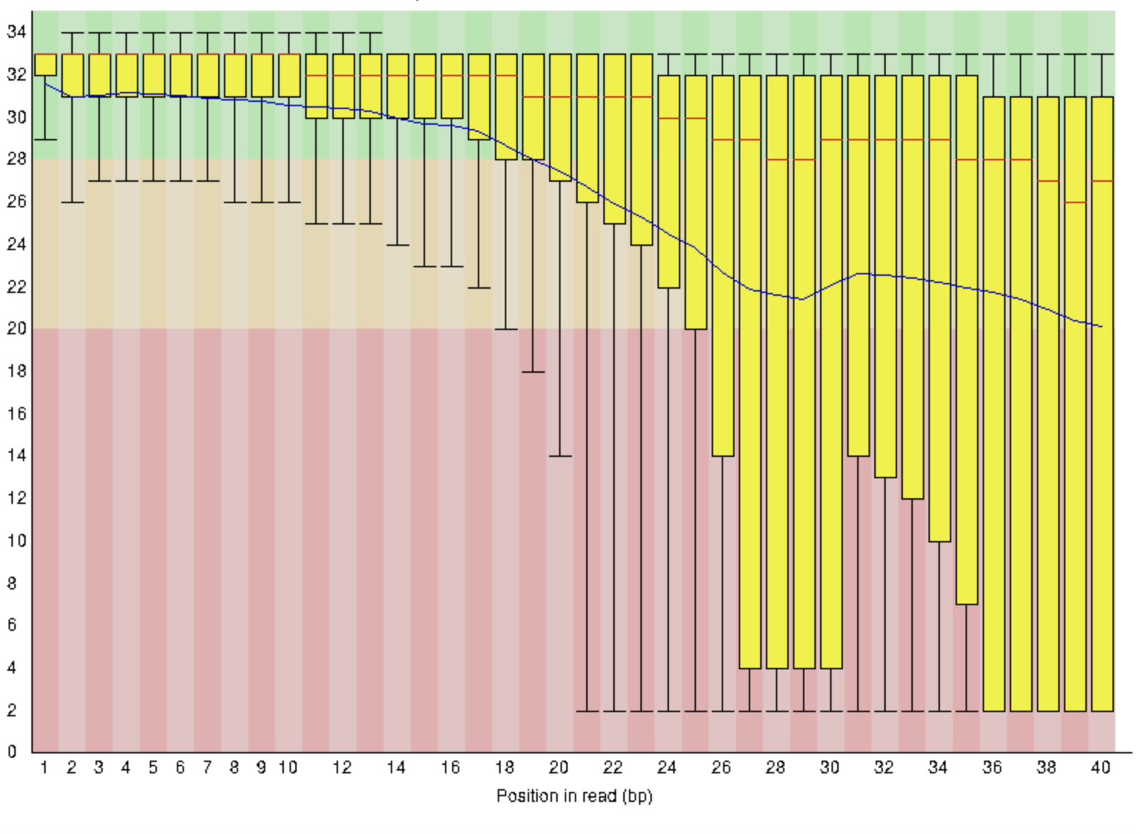
Good sample
Bad sample

Slide 10
1. R1: the read sequenced from the P5 side
2. R2: the read sequenced from the P7 side
3. I1: the i7 index read
4. I2: the i5 index read

Slide 11
a
@NB551526:253:HF3TGBGXN:1:11101:13690:1710
CTAAAAATACAAAAATTAGCTGGGCATGATGGTGGGTGCCTGTAATGCCAGCTACCTTGAATGCTGAGGCAGGAGAATT
+
AAAAAE///AAA/EAEEAA////E/EA/EEE6A//EE/A6EAE//E<</E//E6A<EEE6E/A/EAEA//E/6EEEEEE
@NB551526:253:HF3TGBGXN:1:11101:5538:2131
CATTTGGGGTTCCCGGACGCTGGGGGCCCTGCCCCAGCTGTTCAGGCTGTGTATTCTGGAGCATGAGGCAGGTGGAGGCT
+
AAAAAEEEEEEEEEEEEEEEEEEEEEEEEEEEEEEEEEEEEE<AEEEEE<EEEEEEEEEAEEEEEEEEEAEEEEE/EEEE
b
c
d
e
f
g
@NB551526:253:HF3TGBGXN:1:11101:13690:1710
GTTTAATTGAGTTGTCATATGTTAATAACGGTAAAGAGACAGCTACGTTTTATTTTTTATTTTTTAACTTTGAATTTAAG
+
AAAAAEEEEEEEEEEEEEEAAEEEEEEEEEEEE6E66/E/AA/A///EEEA//E///EEE/EEA/AE//<//EE//A///
@NB551526:253:HF3TGBGXN:1:11101:5538:2131
GTTTAATTGAGTTGTCATATGTTAATAACGGTATCTGTCCTTAGAAGCCCCCAGTTGGAGAGGTTGTAGTGCAGGAGGGA
+
AAAAAAEE/A<<AEE/EEA66EA<EAEAE</EAE/AEEE</E/EEE/EEE//EEE/</AEEEA<E<EE//EEEEEEEEEA
h
i
j
k
l

Slide 12
a
Sample 1
Sample 3
Sample 2
Sample 4
b
Sample 1
Sample 3
Sample 2
Sample 4
c

Slide 13
a
Adapter
Adapter
5’
P5
i5 index
Primer
Insert
Primer
i7 index
P7
3’
3’
P5
i5 index
Primer
Insert
Primer
i7 index
P7
5’
UMI
Sample barcode
i5 index
b
Adapter
Adapter
5’
P5
i5 index
Primer
Insert
Primer
i7 index
P7
3’
3’
P5
i5 index
Primer
Insert
Primer
i7 index
P7
5’
UMI
Biological sequence
insert

Slide 14
Molecule 1
UMI
PCR amplification
Molecule 2
UMI

Slide 15
a
@NB551526:253:HF3TGBGXN:1:11101:13690:1710
CCTGAGGA
+
6//AAE6/
@NB551526:253:HF3TGBGXN:1:11101:5538:2131
CCTGAGGA
+
A6AAA//E
b
c
d
e
f
g
@NB551526:253:HF3TGBGXN:1:11101:13690:1710
GTAAGGAGGCGGATACGA
+
AEE/AEA/A/A/EAA///
@NB551526:253:HF3TGBGXN:1:11101:5538:2131
GTAAGGAGGGAACTAGTA
+
EEEEEEEEEEEEEAAAAA
h
i
j
k
l
i7 barcode, i5 barcode, UMI

Slide 16
5’
3’
3’
5’
Rotate 180 degrees
5’
3’
3’
5’
- Read 1 could be either the plus strand or the minus strand. (The sequencer is “blind” to strandedness.)
- In practice, if a read was mapped to the minus strand, reverse complement it before working further with it.

